Slide 1
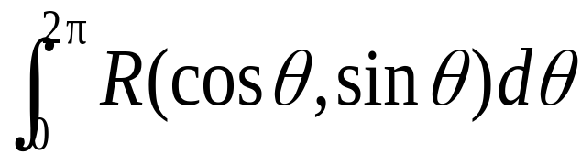
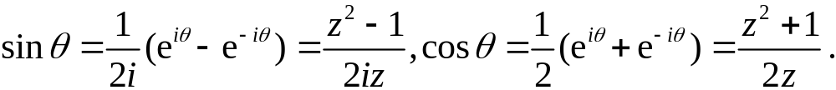






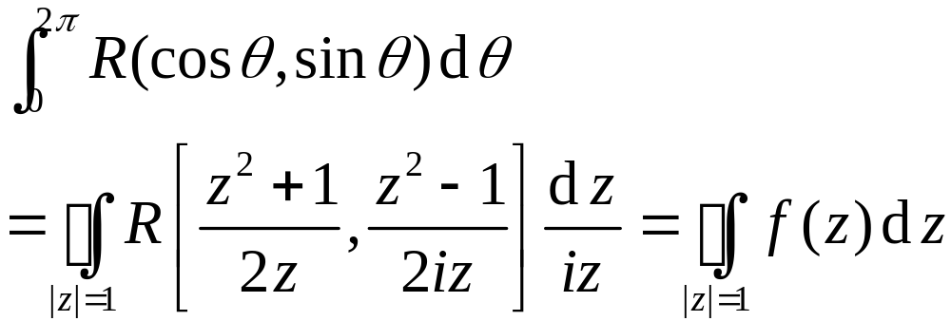
形如 的积分, 其中R(cosθ,sinθ )为 cosθ与sinθ 的有理函数.
令 z = e^{iθ} , 则 dz = ie^{iθ} dθ , 而

Slide 2
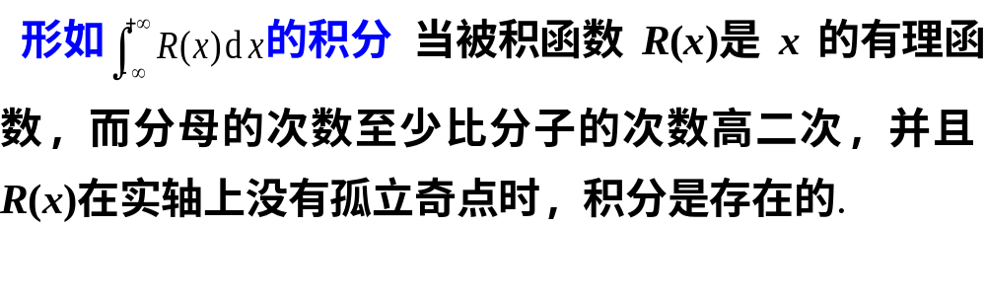
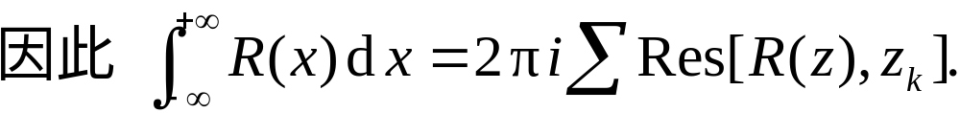
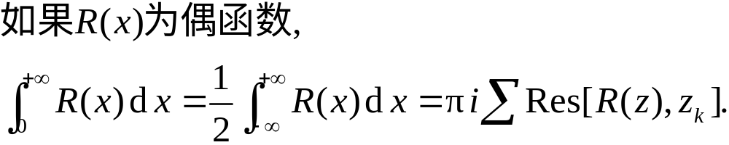
注：上述奇点是上半平面中的所有奇点.

Slide 3
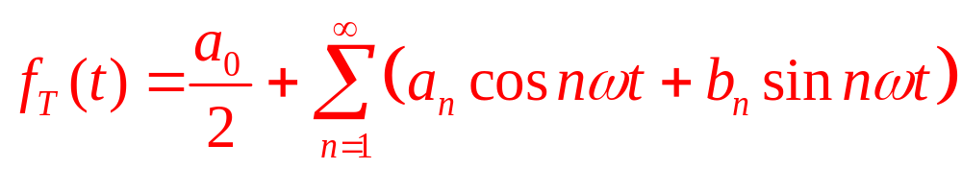
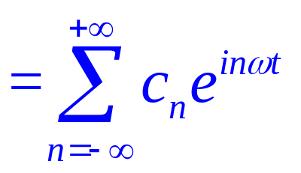
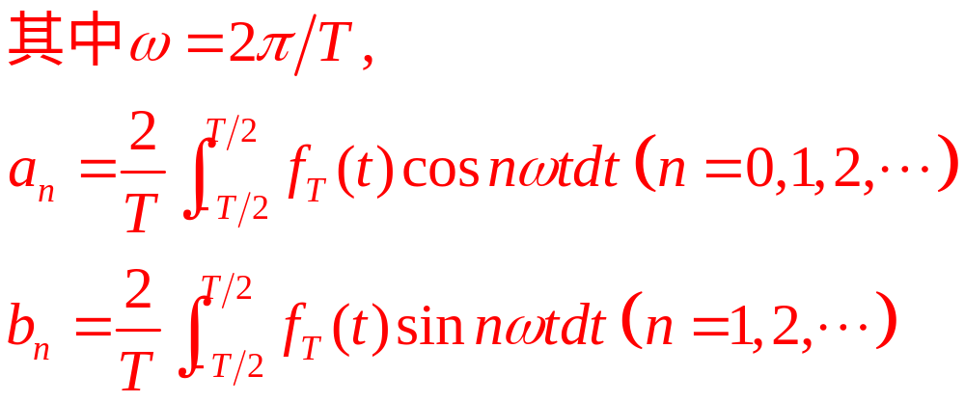
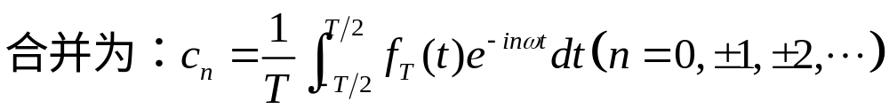
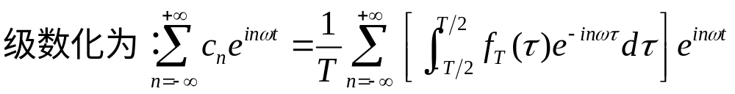

Slide 4
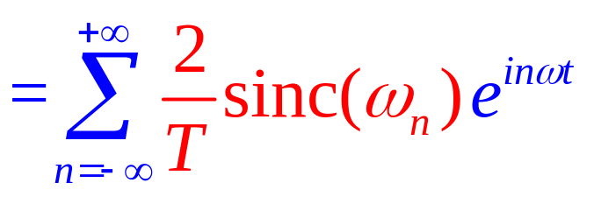
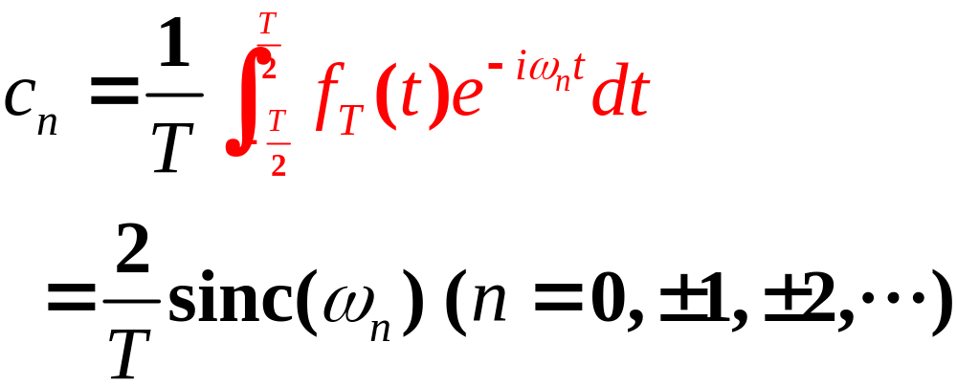
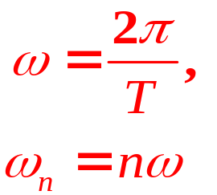
一般地, 对于周期T

Slide 5
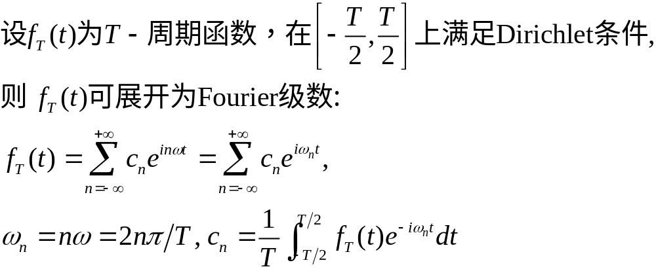
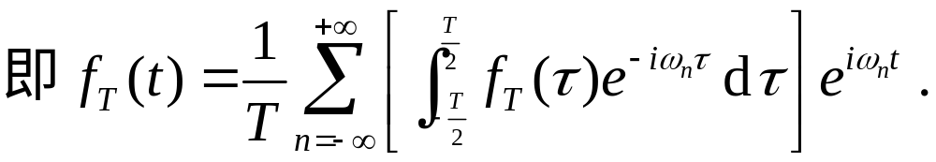
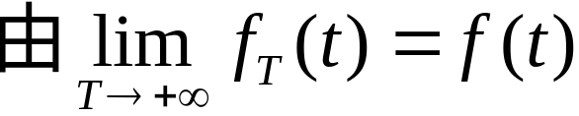
Fourier积分公式与Fourier积分存在定理的引入

Slide 6
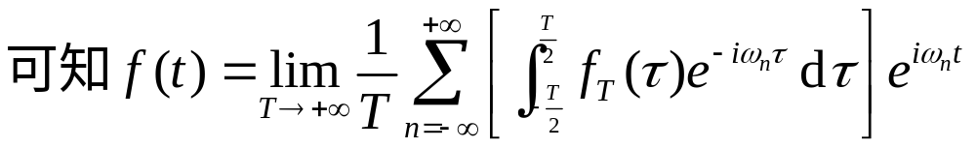
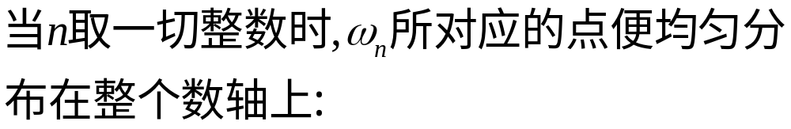


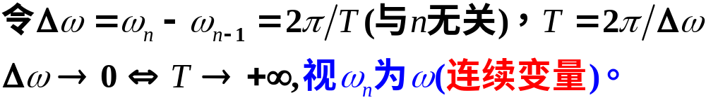
{
{
O ω₁ ω₂ ω₃ ω_{n-1}ω_{n}
ω

Slide 7
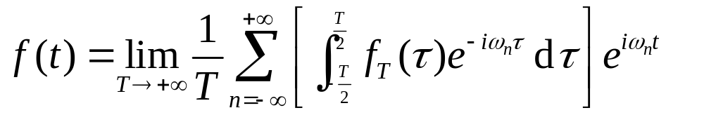
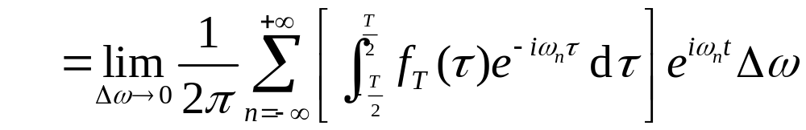
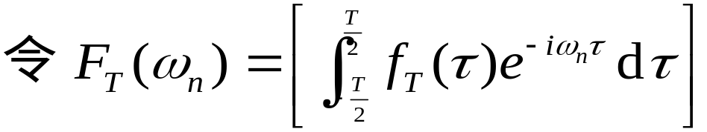
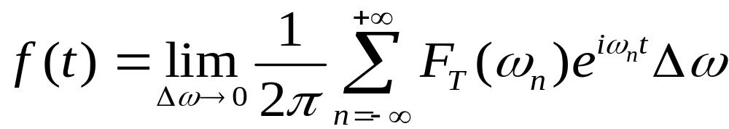

Slide 8
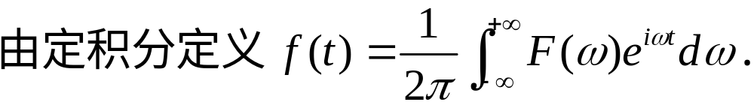
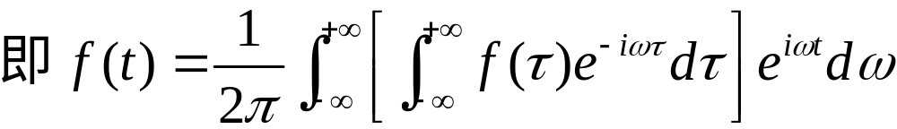
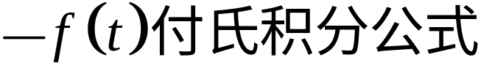

Slide 9
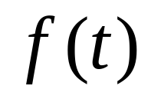
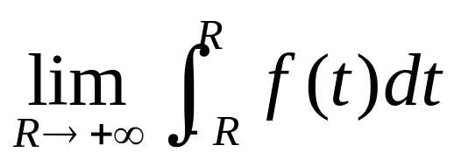

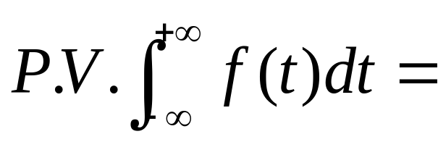
傅里叶积分
傅里叶积分的概念
设函数 在实轴的任何有限区间上都
可积.若极限 存在,则称在主值
意义下 在区间 上的广义积分收敛,
定义
记为

Slide 10
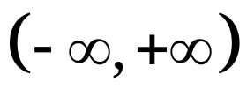
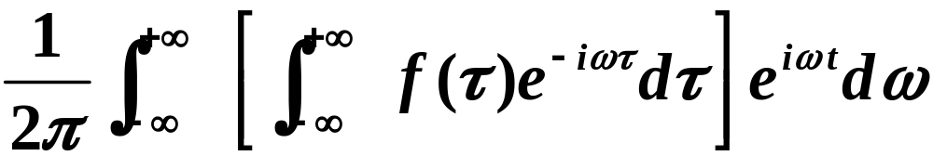
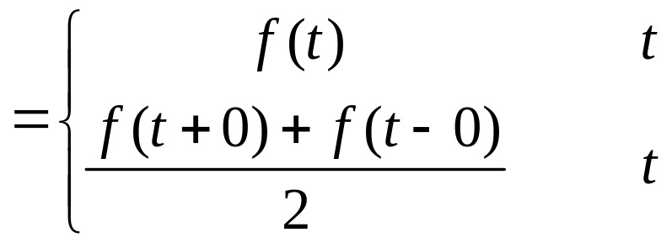
傅里叶积分定理
若函数 在任何有限区间上满足狄氏条件（即函数在任何有限区间上满足：(1）连续或只有有限个第一类间断点(2)至多有有限个极值点）,并且在 上绝对可积则有：
为连续点
为间断点

Slide 11
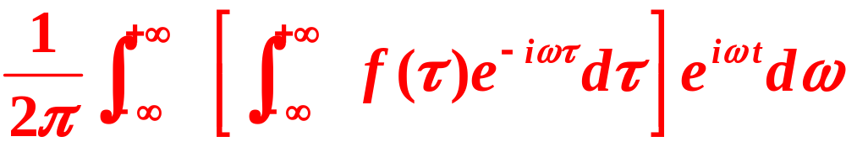
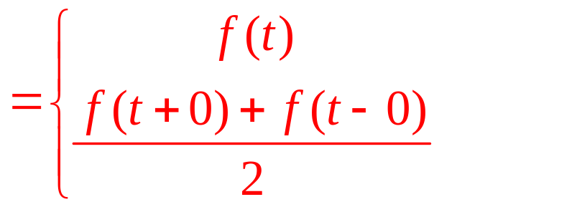
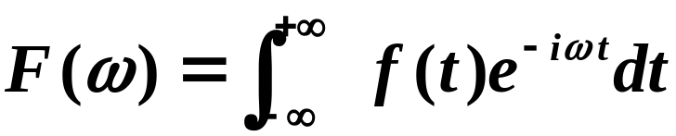
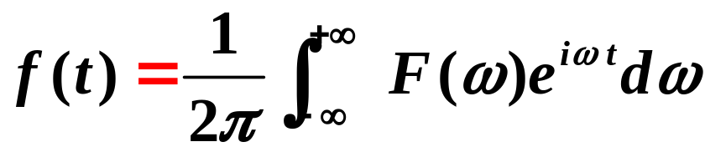

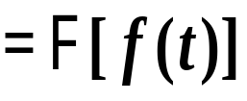

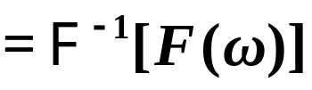
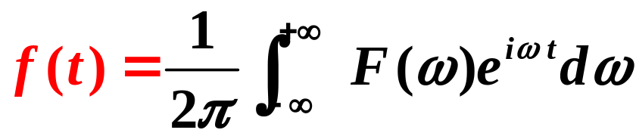
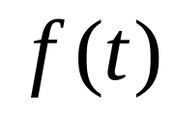
傅里叶变换
傅里叶变换的定义
称作
的傅氏变换,象函数,可记做
的傅氏逆变换,原象函数,
称作
称做 的傅氏积分表达式。

Slide 12
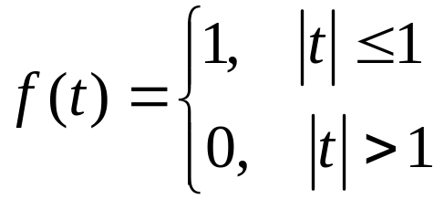
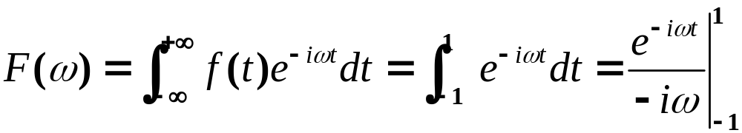
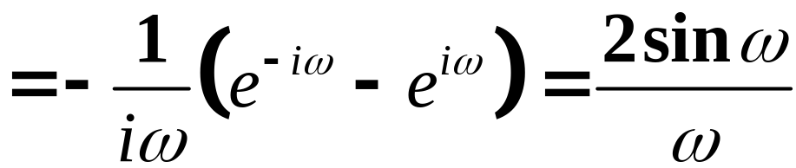
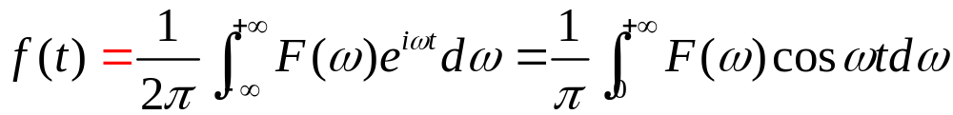
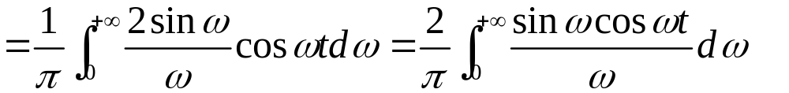
例 求矩形脉冲函数 的傅氏变换及其积分表达式。
解

Slide 13
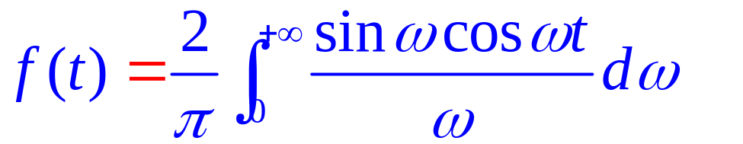
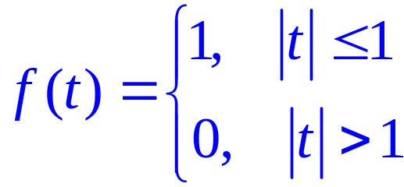
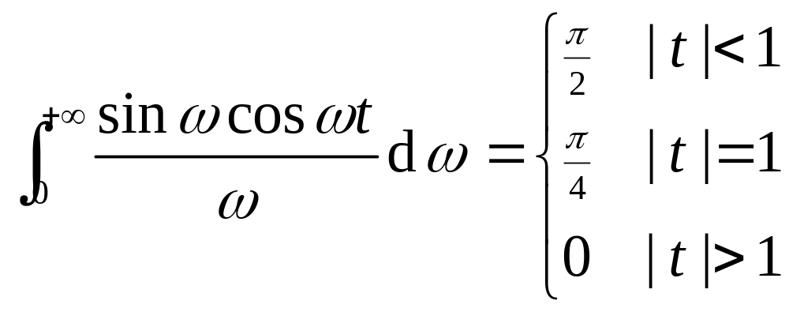
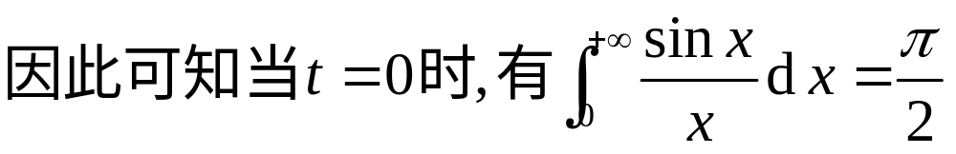










Slide 14





例 求下面函数的傅氏变换及其积分表达式。
解

Slide 15







若 上式左端为
于是

Slide 16


例 单位脉冲函数。
δ_{ε}(t)
1/ε
O
ε
工程上将δ-函数称为单位脉冲函数。

Slide 17

可将δ-函数用一个长度等于1的有向线段表示, 这个线段的长度表示δ-函数的积分值, 称为δ-函数的强度.
δ (t)
1
O
t
δ-函数有性质：

Slide 18




δ-函数的傅氏变换为:
于是δ (t)与常数1构成了一傅氏变换对.
注：1和2πδ (ω)构成傅氏变换对.

Slide 19





Slide 20


例 求正弦函数f (t)=sinω₀t的傅氏变换。
|F(ω)|
↔
π
π
t
−ω₀
O
ω₀
ω

Slide 21




例 证：
证：

Slide 22





Slide 23

傅里叶变换的性质
1.线性性质:

Slide 24




2. 位移性质:
证明：

Slide 25




3. 相似性：
证明：

Slide 26




4.微分性：

Slide 27



5.积分性：
6. 帕塞瓦尔(Parserval)等式

Slide 28

实际上, 只要记住下面五个傅里叶变换, 则所有常见的傅里叶变换都无须用公式直接计算而可由傅里叶变换的性质导出.

Slide 29
第2章 拉普拉斯变换
拉普拉斯变换定义

Slide 30



Laplace变换的定义

Slide 31


f (t)
O
t
f (t)u(t)e^{−βt}
O
t

Slide 32



定义：

Slide 33




例 求单位阶跃函数
根据拉氏变换的定义, 有
这个积分在Re(s)>0时收敛, 而且有

Slide 34



例 求指数函数 f (t)=e ^{kt} 的拉氏变换(k为实数).
根据拉氏变换的定义, 有
这个积分在Re(s)>k时收敛, 而且有
其实k为复数时上式也成立, 只是收敛区间为 Re(s)>Re(k)

Slide 35

拉氏变换的存在定理 若函数f (t)满足:
(1) 在t ≥ 0的任一有限区间上分段连续;
(2) 当t→+∞时, f (t)的增长速度不超过某一指数函数, 即存在常数 M > 0及c ≥ 0, 使得
|f (t)|≤ M e ^{ct}, 0≤ t <+∞
则 f (t)的拉氏变换
在半平面Re(s)>c上一定存在, 并且在Re(s) > c的半平面内, F(s)为解析函数.

